Slide 1
Webinar 2 – ¿Qué investigar?
GLOBE LAC
Plan de investigación. Ejemplos de investigaciones
2019 - 2020

Slide 2
Ana B. Prieto, MSc.
GLOBE LAC
anabeatrizprieto@gmail.com
Master Trainer - Argentina
GLOBE Working Groups -Technology
Claudia Caro Vera, MSc.
claudiacarovera@gmail.com
Master Trainer - Perú
GLOBE Working Groups - Science

Slide 3
GLOBE LAC
Fechas | Título | Descripción
9 de agosto | Visión general | Presentación de investigaciones en IVSS y de GLOBE Games. Empezar una investigación desde cero. Método científico.
23 de agosto | Plan de investigación. Ejemplos de investigaciones | Presentación de investigaciones realizadas por estudiantes latinoamericanos. Ideas de investigación. BUNDLE PROTOCOLS (Combo de protocolos)
13 de septiembre | Metodología de investigación | Protocolos GLOBE. ¿Dónde y cómo obtener datos de GLOBE? Otras fuentes de datos. Buenas prácticas de investigación.
27 de septiembre | Presentación de resultados | Descargar datos y visualizaciones en GLOBE y otros. Descargar y procesar archivos csv. Descargar archivos kml en GLOBE
11 de octubre | Análisis de datos. Discusión y Conclusiones | ¿Cómo mostrar los datos? Promedios, frecuencias, histogramas, tablas, líneas de tendencia, correlaciones, otros.
25 de octubre | Redacción del reporte de investigación. | Las secciones del informe. Formato APA para citas en el texto, bibliografía. Plagio.
1 de noviembre | Presentación de la investigación. Badges | Presentación con diapositivas, poster, video. Otros recursos CODAP. ¿Cómo aplicar a los Badges?

Slide 4
Webinar 2 – ¿Qué investigar?
GLOBE LAC
International Virtual Science Symposium - IVSS
Online
10 de Marzo de 2020
(se podrán presentar trabajos en español)
Más información: https://bit.ly/2M4QLz9

Slide 5
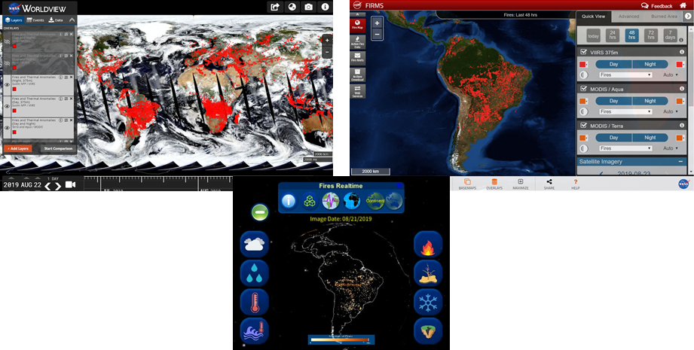
Incendios activos
GLOBE LAC
https://go.nasa.gov/30vv9iM
https://go.nasa.gov/2Mz7KcX
HoloGLOBE - App

Slide 6
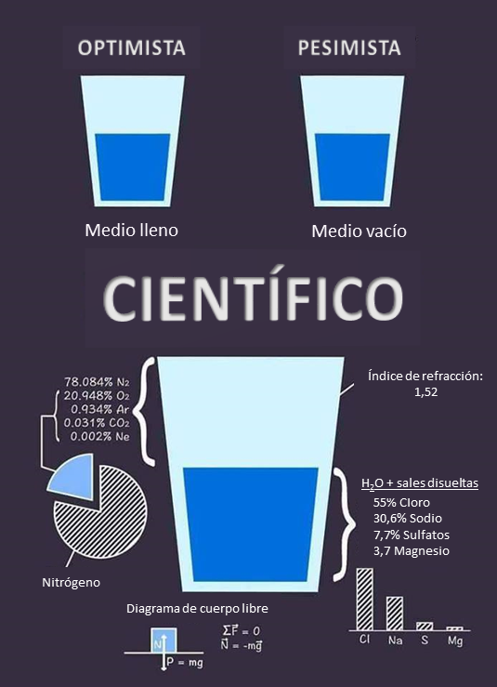
Desarrollemos una visión científica en nuestros estudiantes
GLOBE LAC

Slide 7
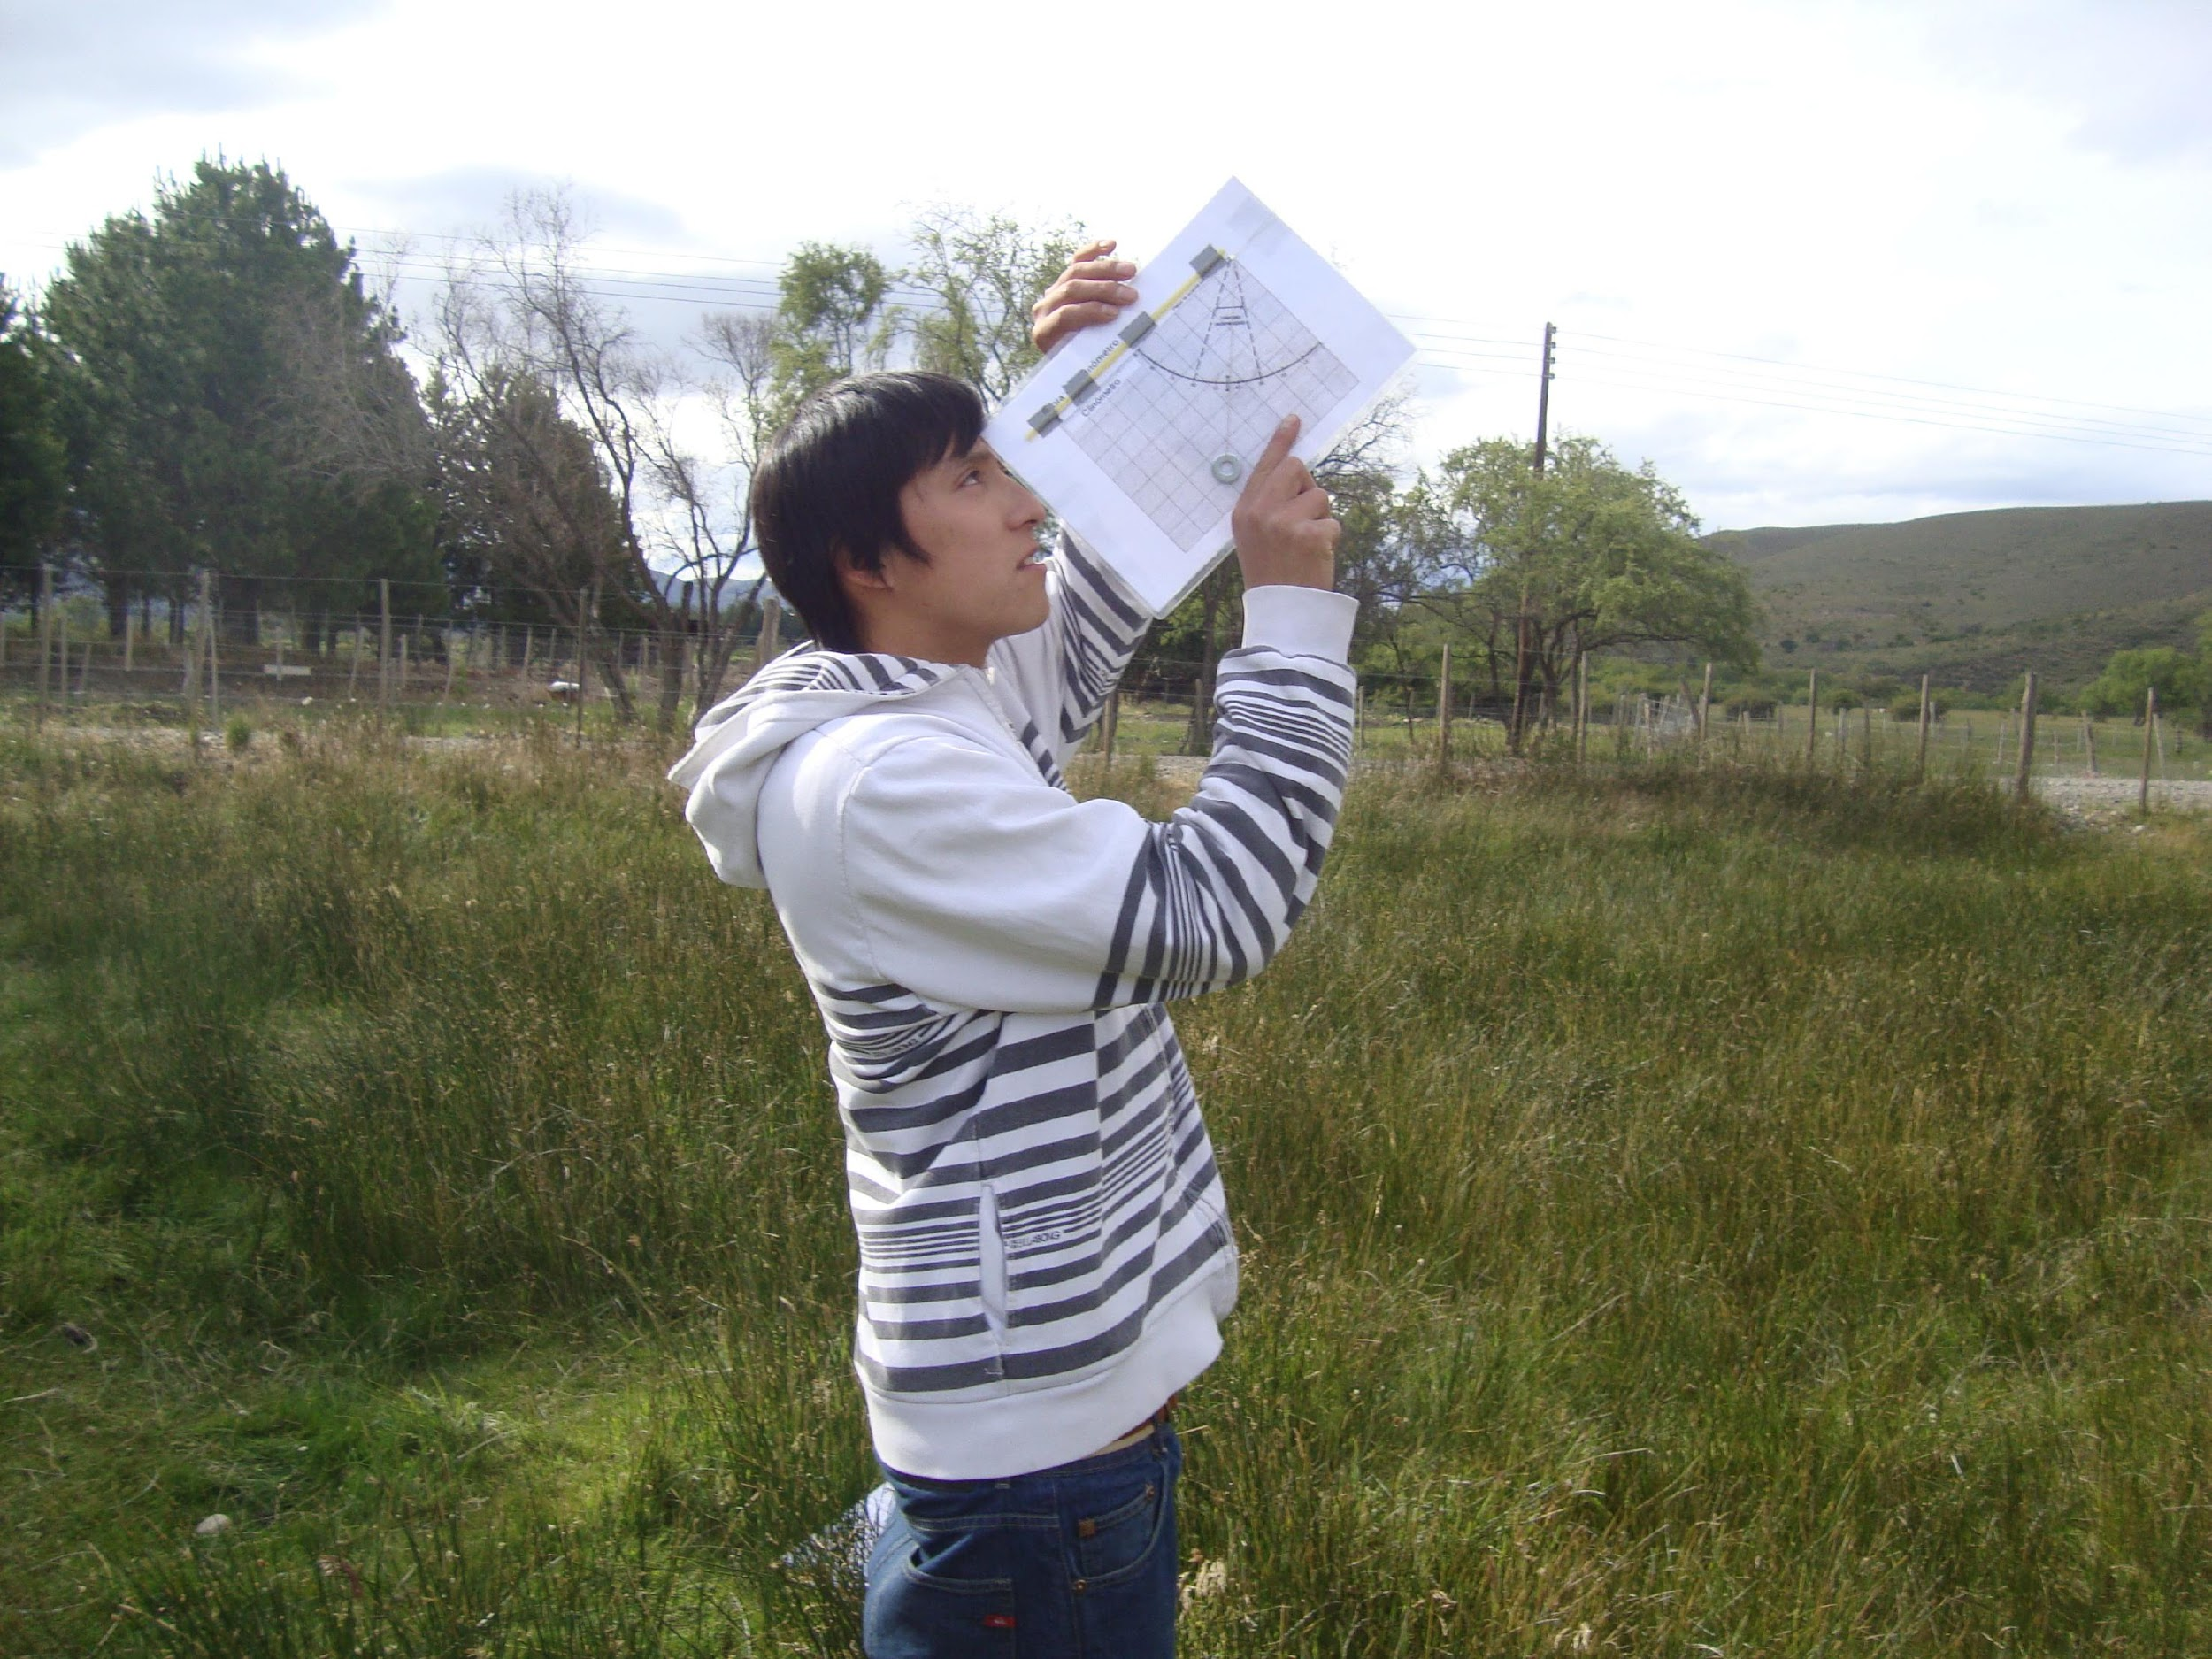
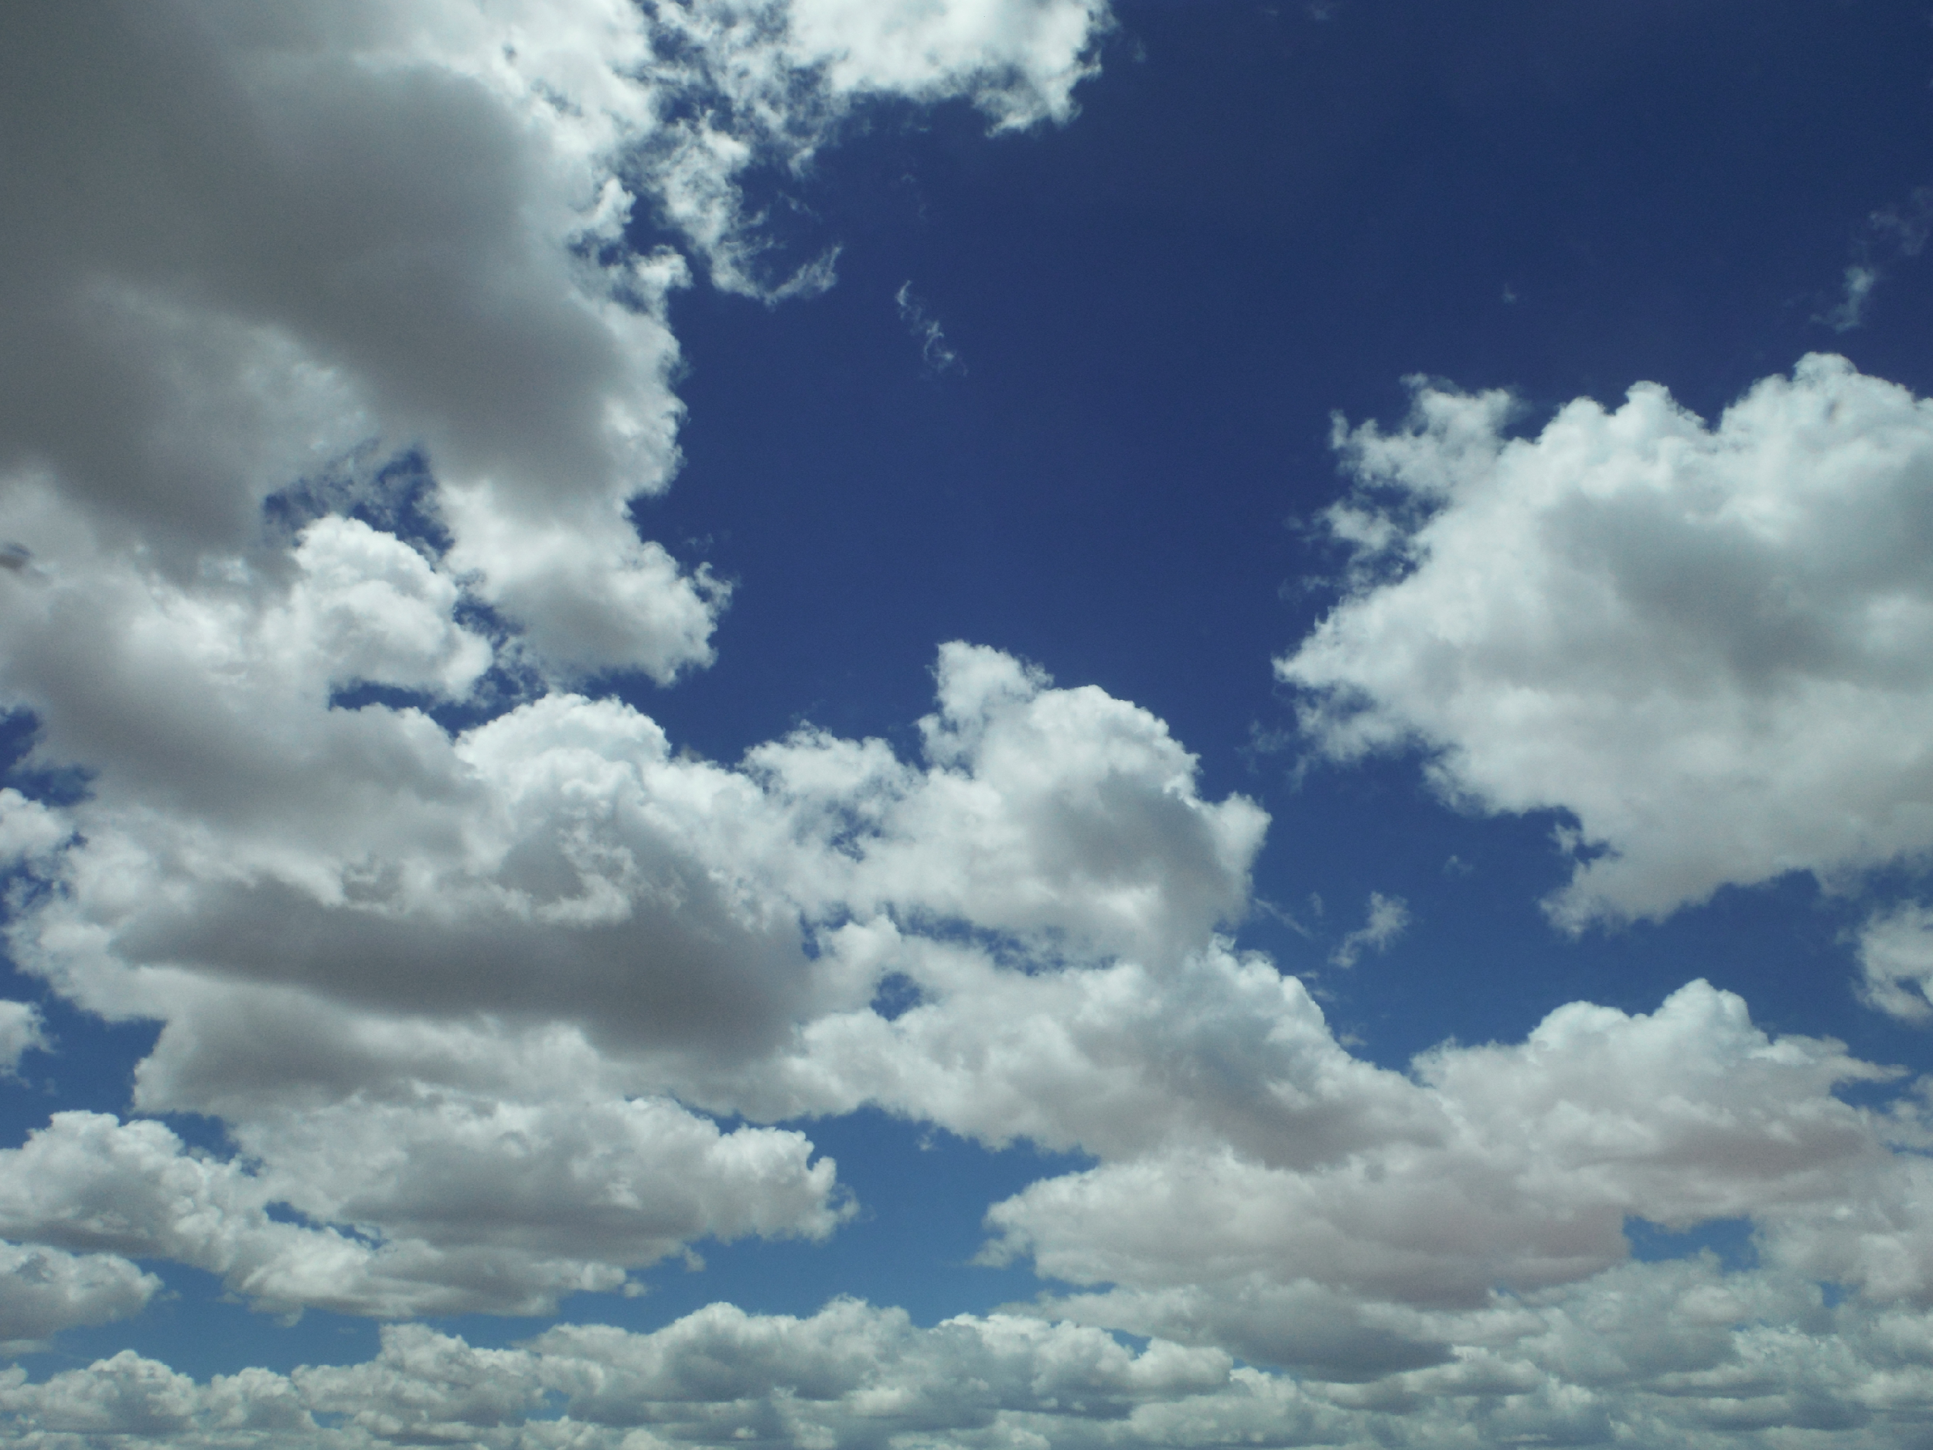
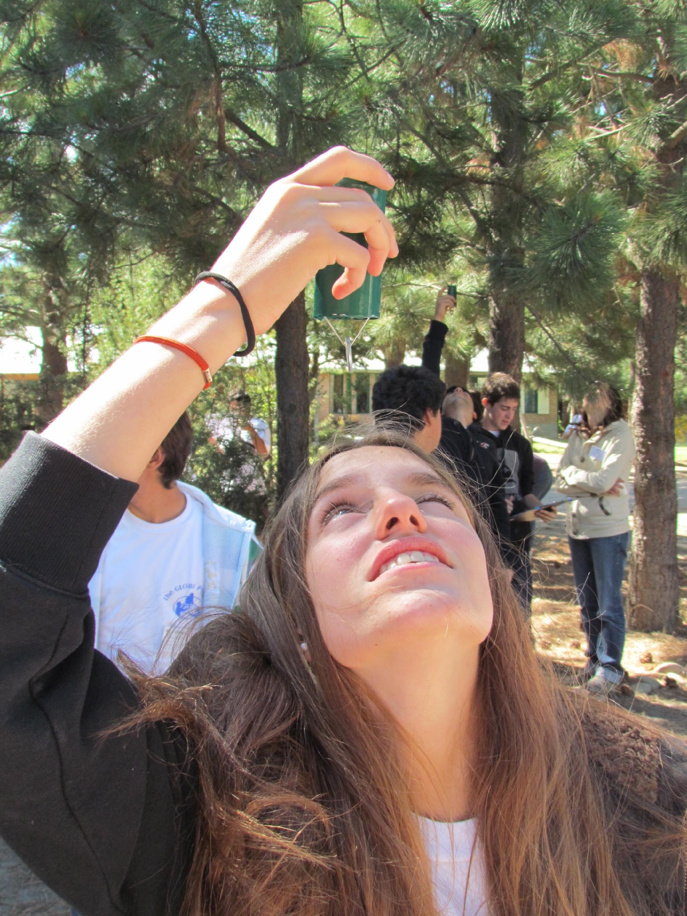
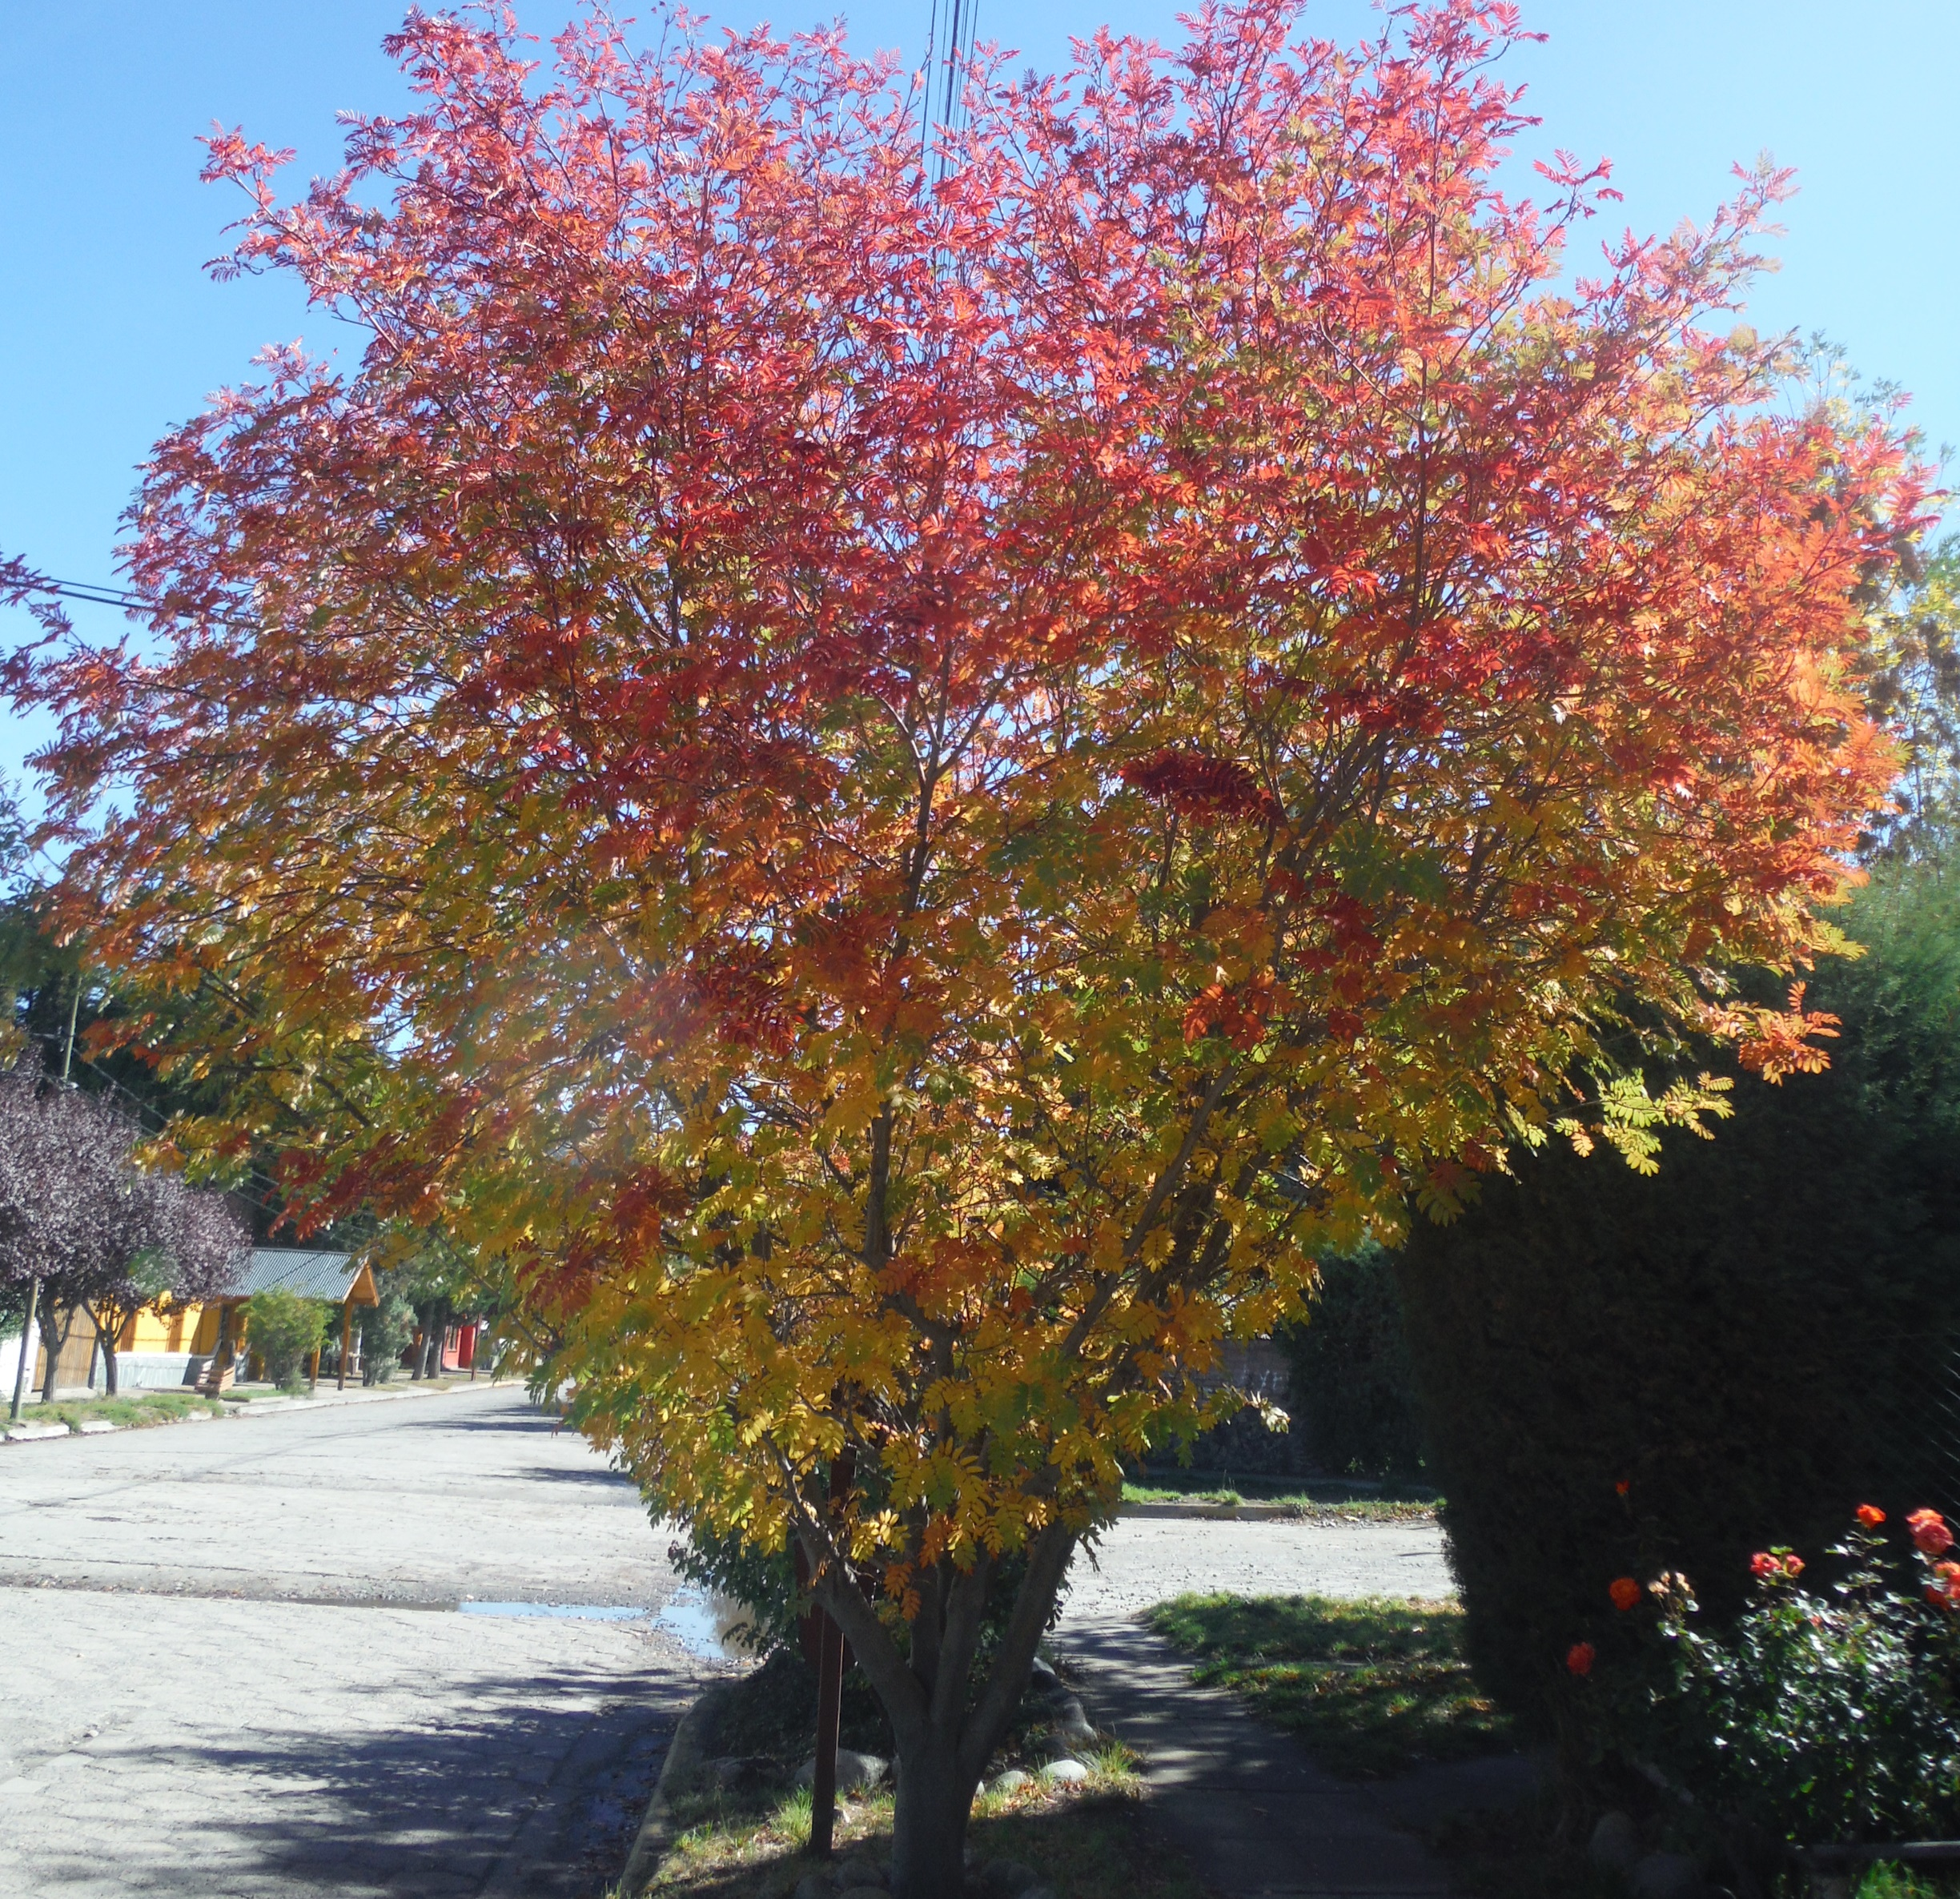
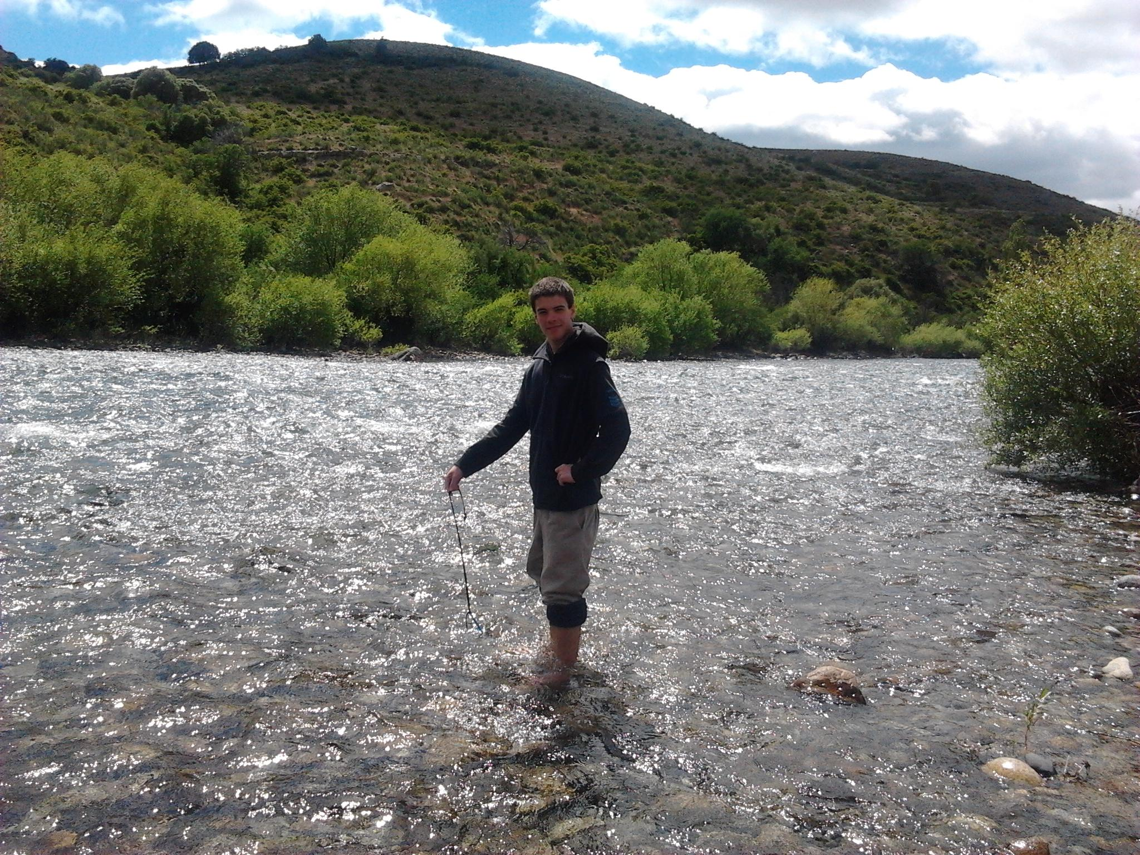
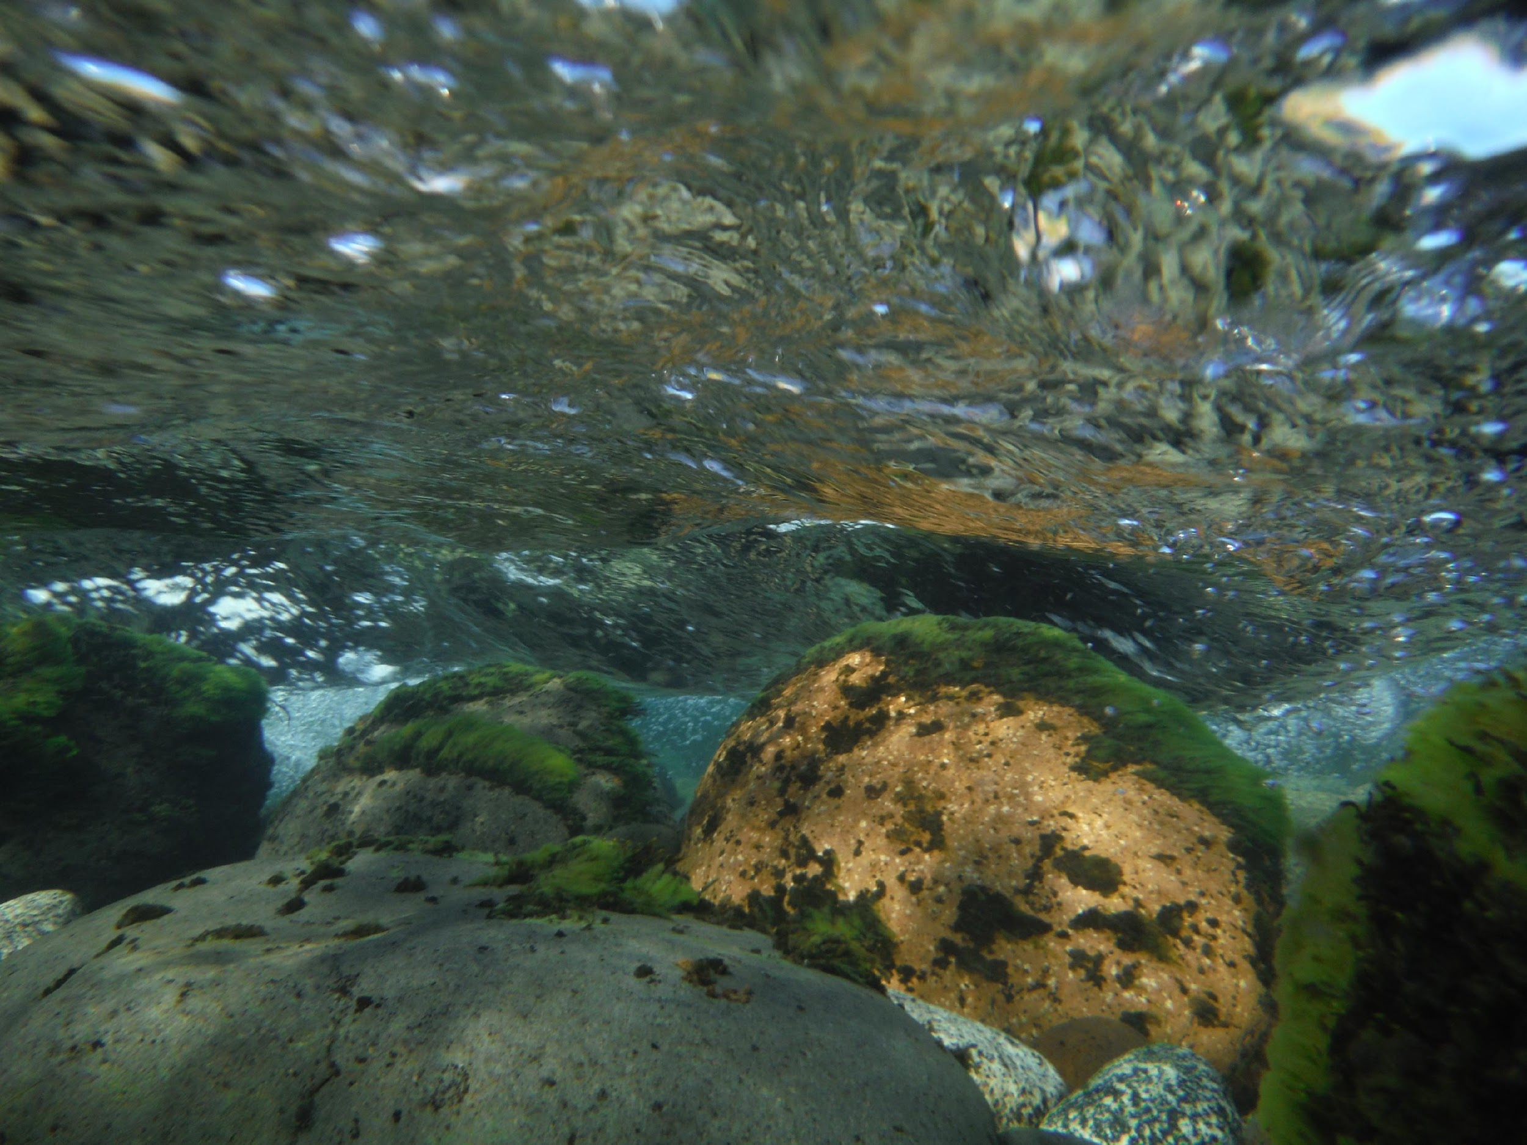
¿Qué investigar? - Trabajos de investigación realizados en América Latina
GLOBE LAC
Atmósfera
Biósfera
Fenología
Pedósfera
Hidrósfera

Slide 8
GLOBE LAC
Investigación:
Viabilidad del uso de ceniza volcánica del Volcán Calbuco en horticultura
https://youtu.be/7Bf_P687sQY
Notes:
BLANK SLIDE CONTAINS NO FORMATTING: Thus you can use this for customized purposes

Slide 9
GLOBE LAC
Investigación:
Distribución y abundancia de mosquitos en el mundo. Informe preliminar
https://youtu.be/_np1ie9KSvA
Notes:
BLANK SLIDE CONTAINS NO FORMATTING: Thus you can use this for customized purposes

Slide 10
GLOBE LAC
Investigación:
Análisis de la calidad del agua del arroyo Canelón Chico
https://youtu.be/h0XKxRf0bPE
Notes:
BLANK SLIDE CONTAINS NO FORMATTING: Thus you can use this for customized purposes

Slide 11
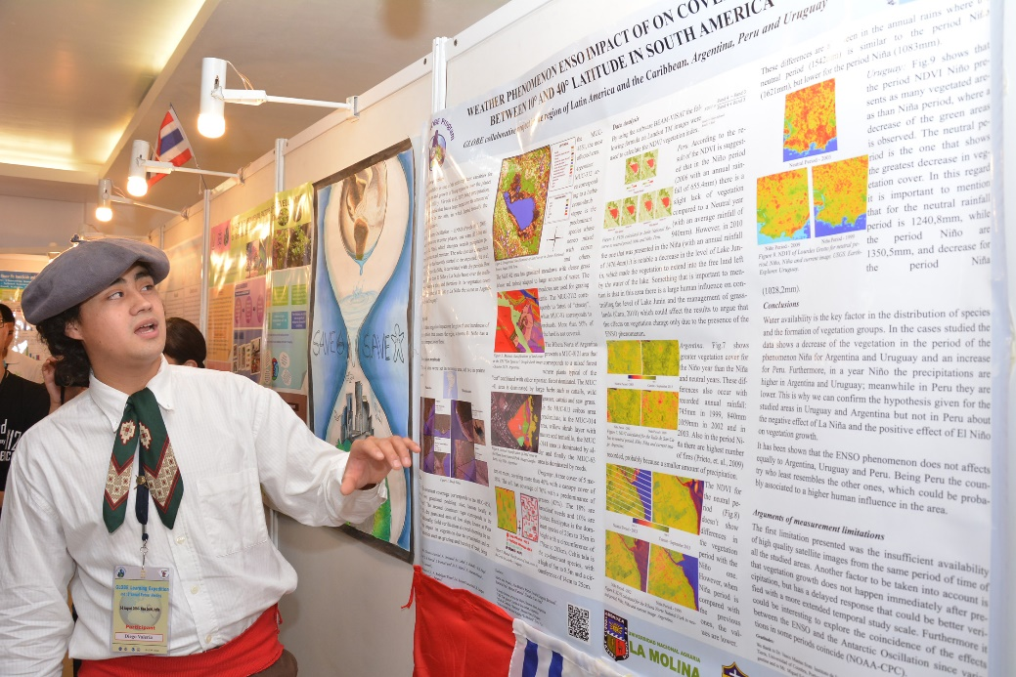
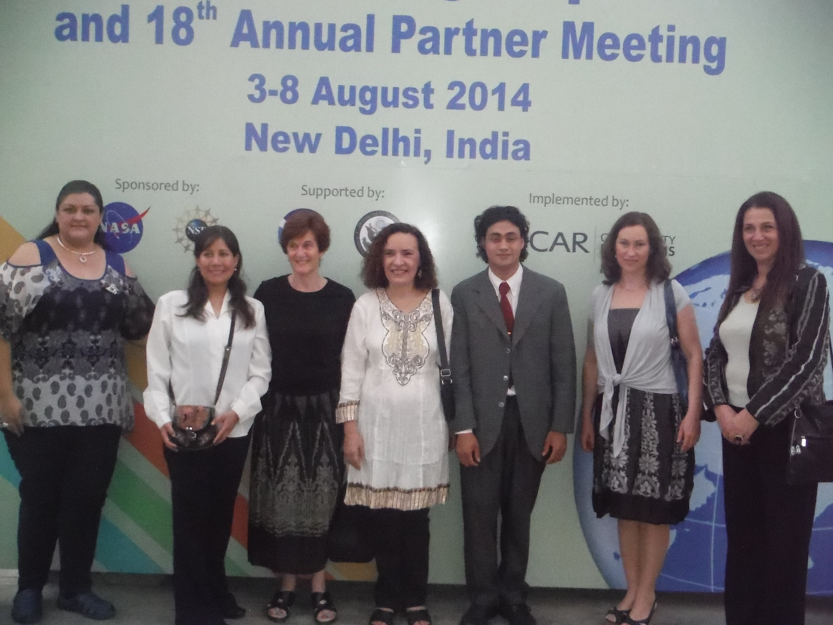
Trabajo colaborativo internacional Argentina – Perú - Uruguay
GLOBE LAC

Slide 12
Impacto del fenómeno ENSO y de la acción antrópica en la cobertura terrestre entre los 10° y 40° de latitud Sur Proyecto colaborativo entre Argentina, Perú y Uruguay
GLOBE LAC

Slide 13
Instituciones
GLOBE LAC

Slide 14
Trabajo colaborativo
GLOBE LAC

Slide 15
Plan de investigación: Apoyo de científicos
GLOBE LAC

Slide 16
Investigación
GLOBE LAC
Preguntas de Investigación
¿Cuánto influyen El Niño y La Niña sobre la disponibilidad de agua y sobre la cobertura de plantas de un lugar?
¿Son los efectos de El Niño y la Niña iguales en los sitios de estudio de Perú, Argentina y Uruguay?
Hipótesis
La Niña tiene un efecto negativo sobre el crecimiento y vigor verde de las plantas que cubren una región, mientras que el Niño tiene un efecto positivo sobre las mismas.

Slide 17
Metodología de investigación
GLOBE LAC

Slide 18
Metodología
Mediciones a campo para caracterizar las áreas a analizar.
Protocolos de atmósfera, biometría, pedósfera, hidrósfera
Clasificación de coberturas con código MUC en imágenes satelitales Landsat 7
Aplicación del índice de vegetación NDVI (normalized difference vegetation index)

Slide 19
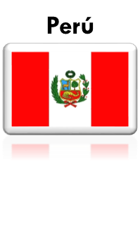
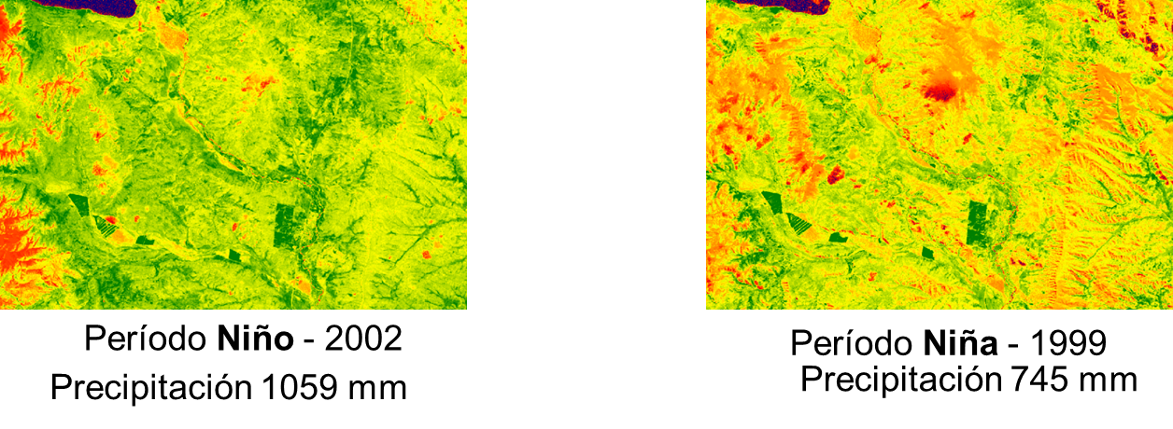
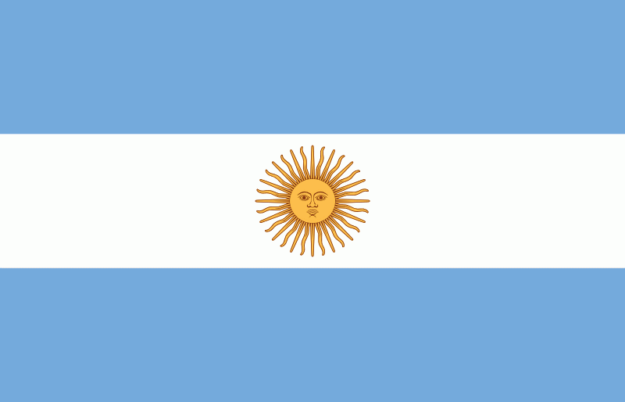
Análisis de Datos - NDVI
GLOBE LAC
Argentina

Slide 20
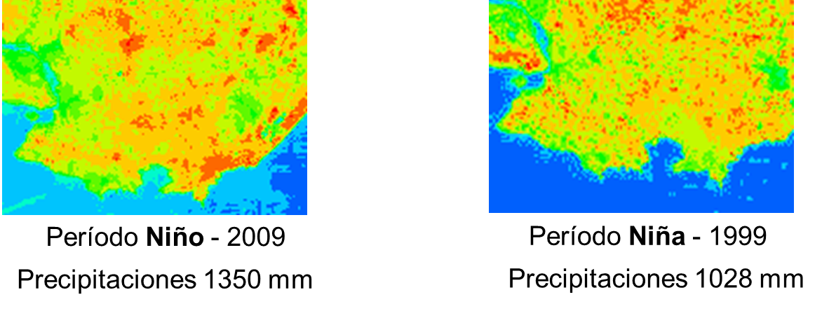
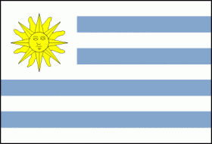
Análisis de Datos - NDVI
GLOBE LAC
Argentina
Uruguay

Slide 21
Conclusiones
GLOBE LAC
En los casos estudiados los datos indican:
Disminución de la cobertura vegetal en el período Niña para Argentina y Uruguay y un incremento de la misma para Perú.
En el período del Niño las precipitaciones son más altas en Argentina y Uruguay, mientras que llueve menos en el Perú. Con estos datos no se rechaza la hipótesis planteada para los sitios estudiados en Uruguay y Argentina pero es dudoso en el Perú sobre el efecto negativo de la Niña y el efecto positivo de El Niño sobre el crecimiento de las plantas.
El ENSO no afecta de la misma manera a Argentina, Uruguay y Perú; siendo Perú el país que menos se parece a los otros dos, lo que probablemente esté asociado a una mayor influencia humana en la zona.

Slide 22
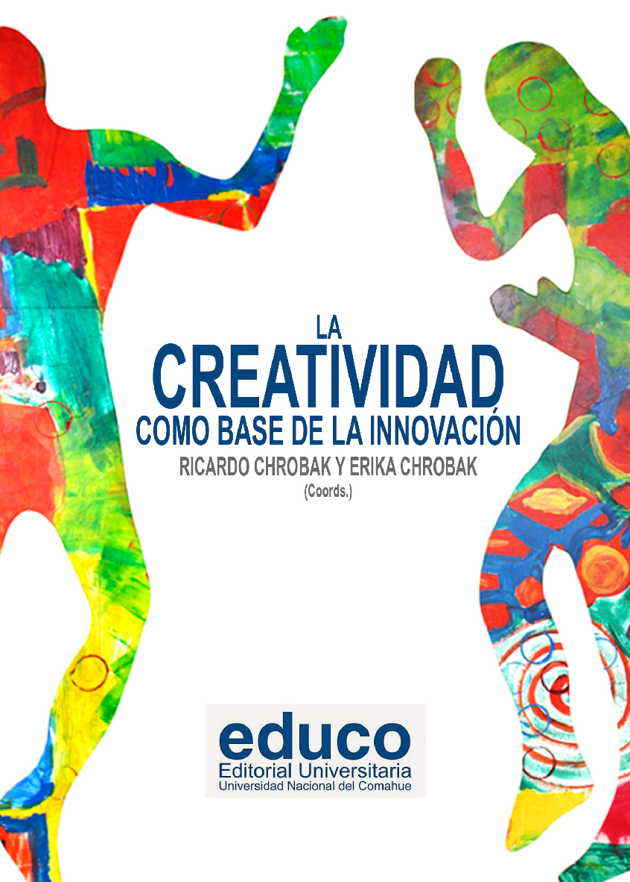
Más información - Publicaciones
GLOBE LAC
http://globelaccolaborativo.blogspot.com/
https://bit.ly/2NkKJu1
Pág. 267 - 280

Slide 23
Otros trabajos de investigación
GLOBE LAC
Cambios de caudal asociados al deterioro de la calidad del agua
Diferencias climáticas entre dos valles cordilleranos de Patagonia Norte.
Efectos del cambio climático en:
la calidad del agua del río Chimehuín. Junín de los Andes, Patagonia, Argentina.
los caudales de los ríos Chimehuín, Malleo y Quilquihue y su relación con la humedad del suelo de estepa y mallín.
en la frecuencia y duración de los incendios en el Norte de la Patagonia.
Relación entre las lluvias y los incendios.
Influencia de las variables meteorológicas de la cuenca alta en la calidad del agua del río Chimehuín
Eventos extremos en las cuencas altas de los ríos Neuquén, Collón Cura y Limay.
Disponibilidad de agua de las cuencas Nor-Oeste de Patagonia y su relación con la actividad solar.
Riberas y calidad del agua en el río Chimehuín.
Evaluación del uso de yerba mate, ceniza volcánica y otros sustratos en la retención de agua en el suelo
Macroinvertebrados bentónicos como bioindicadores de la calidad del agua.
Impacto de la caída de ceniza volcánica en las comunidades de macroinvertebrados del río Chimehuín
Macroinvertebrados acuáticos y su importancia como bioindicadores de la calidad del agua en el río Chimehuín, Patagonia, Argentina.

Slide 24
GLOBE Water Bodies Intensive Observation Period (IOP)
GLOBE LAC
https://www.globe.gov/es/web/water-bodies

Slide 25
GLOBE LAC

Slide 26
Capas de la Tierra relacionadas con el Programa GLOBE
GLOBE LAC
Atmósfera
Hidrosfera
Biosfera
Pedosfera

Slide 27
De la observación – A la pregunta de investigación
GLOBE LAC

Slide 28
GLOBE LAC

Slide 29
GLOBE LAC

Slide 30
www.globe.gov/web/earth-systems
GLOBE LAC

Slide 31
Ideas de paquetes de protocolos
GLOBE LAC

Slide 32
¿Qué contienen los blogs de paquete de datos?
GLOBE LAC

Slide 33
Ríos y Lagos
GLOBE LAC
Target 6.6 of SDG 6
By 2020, protect and restore water-related ecosystems, including mountains, forests, wetlands, rivers, aquifers and lakes

Slide 34
Océanos
GLOBE LAC
Dos tercios de la superficie de la Tierra (70,9%) están cubiertos por océanos (NOAA, 2018).
Los océanos son una gran fuente de recreación de alimentos, materias primas, transporte y otras funciones importantes para el bienestar humano (Halpern et al. 2012).
Preguntas?
¿Cuánto cambia la temperatura de superficie en relación con la distancia desde la costa?
¿Cuáles son los tipos de nubes más comunes cerca del océano?
¿Cómo es la cobertura terrestre cerca de la costa y cómo se ve afectada por la cercanía al océano
¿Cuál es la relación entre turbidez y biomasa de algas?
Los sistemas oceánicos son complejos, interactúan con otras esferas.

Slide 35
Ciudades
GLOBE LAC
LA CIUDAD COMO ORGANISMO VIVO

Slide 36
Clima y Tiempo
GLOBE LAC

Slide 37
GLOBE LAC

Slide 38
Haciendo una clase con los paquetes de protocolos
GLOBE LAC

Slide 39
¿Dónde buscar más ideas para investigar?
GLOBE LAC
Los protocolos de GLOBE sugieren ideas de posibles investigaciones.
Investigaciones realizadas por otros estudiantes presentadas en la IVSS de GLOBE
Investigaciones presentadas en Feria de Ciencias de Google
Revistas de investigación profesionales. Ej. Ecología Austral, Ecositemas, Meteorológica, Limnetica, Biología Acuática, Ciencia del Suelo, GeoFocus, etc.
Science Fair Project Ideas
Proyectos presentados en International LUMA StarT
Hundreds of Science Fair Projects
High School Science Fair Projects
Zooniverse
Scistarter

